Slide 1
TRƯỜNG TIỂU HỌC KIM LAN
Môn : Luyện từ và câu
Lớp 2

Slide 2
Thứ năm ngày 24 tháng 9 năm 2020
Luyện từ và câu
Từ chỉ sự vật. Câu kiểu Ai là gì?

Slide 3
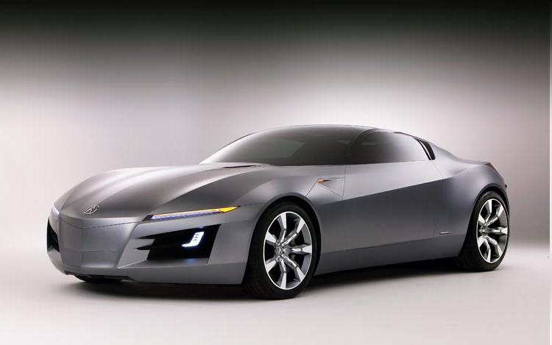
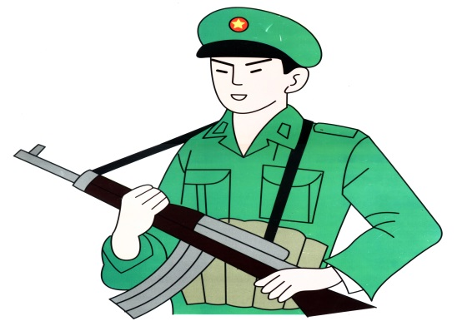
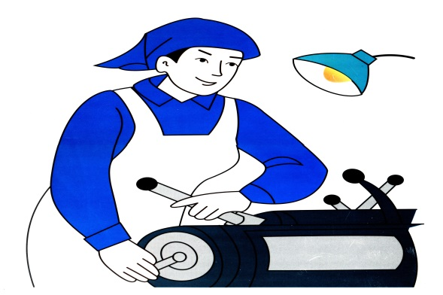
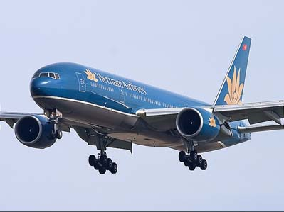
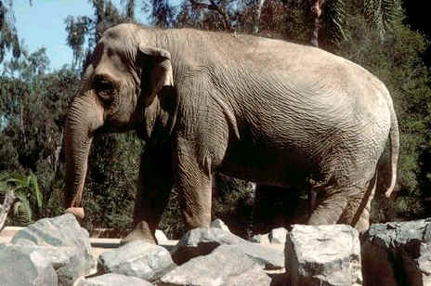
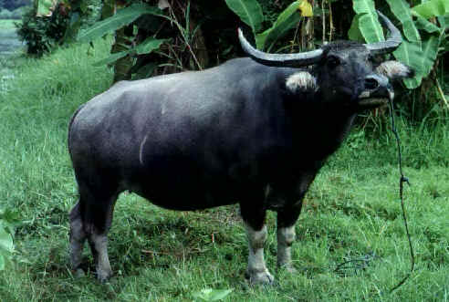
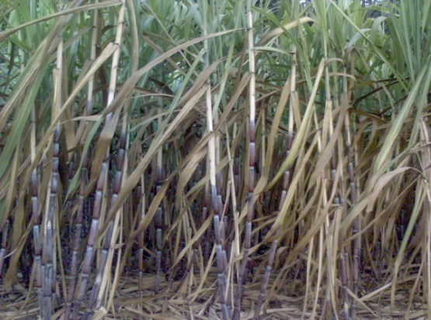
Bài 1. Tìm những từ chỉ sự vật (người, đồ vật, con vật, cây cối,…) được vẽ dưới đây :
1
2
3
4
5
6
7
8

Slide 4
1
bộ đội

Slide 5
2
công nhân

Slide 6
3
ô tô

Slide 7
4
máy bay

Slide 8
5
voi

Slide 9
6
trâu

Slide 10
7
dừa

Slide 11
8
mía

Slide 12
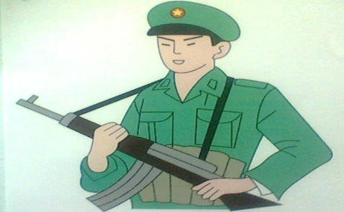
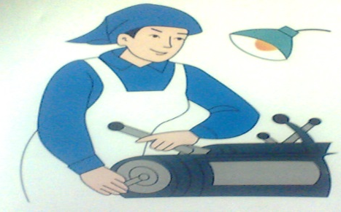
từ chỉ người
từ chỉ đồ vật
từ chỉ con vật
từ chỉ cây cối
bộ đội
công nhân
ô tô
máy bay
voi
trâu
dừa
mía

Slide 13
Từ chỉ sự vật
từ chỉ người
từ chỉ đồ vật
từ chỉ con vật
từ chỉ cây cối
bộ đội
ô tô
trâu
dừa
công nhân
máy bay
voi
mía

Slide 14
Người
Từ chỉ sự vật là những từ chỉ
Đồ vật
Con vật
Cây cối

Slide 15
Bài 2. Tìm các từ chỉ sự vật có trong bảng sau :
bạn | thân yêu | thước kẻ | dài
quý mến | cô giáo | chào | thầy giáo
bảng | nhớ | học trò | viết
đi | nai | dũng cảm | cá heo
phượng vĩ | đỏ | sách | xanh

Slide 16
Bài 2. Tìm các từ chỉ sự vật có trong bảng sau :
bạn | thân yêu | thước kẻ | dài
quý mến | cô giáo | chào | thầy giáo
bảng | nhớ | học trò | viết
đi | nai | dũng cảm | cá heo
phượng vĩ | đỏ | sách | xanh
bạn
thước kẻ
cô giáo
thầy giáo
bảng
học trò
nai
cá heo
phượng vĩ
sách

Slide 17
Phân loại các từ chỉ sự vật ở bài 2 theo các nhóm:
Từ chỉ người | Từ chỉ con vật | Từ chỉ đồ vật | Từ chỉ cây cối
bạn
cô giáo
thầy giáo
học trò
nai
cá heo
thước kẻ
bảng
sách
phượng vĩ

Slide 18
Bài 3. Đặt câu theo mẫu dưới đây :
AI
LÀ GÌ?
Bạn Vân Anh
là học sinh lớp 2A.
Ai
Ai (hoặc cái gì, con gì,…)
là gì ?

Slide 19
Bài 3. Đặt câu theo mẫu dưới đây :
AI
LÀ GÌ?
Sách vở
là đồ dùng học tập.
cái gì
là gì ?
Ai (hoặc , con gì,…)

Slide 20
Bài 3. Đặt câu theo mẫu dưới đây :
AI
LÀ GÌ?
Con khỉ
là con vật thông minh .
Ai (hoặc cái gì, ,…)
là gì ?
con gì

Slide 21
Bài 3. Đặt câu theo mẫu dưới đây :
AI
LÀ GÌ?
Ai (hoặc cái gì, con gì)
là gì ?
Bạn Vân Anh
là học sinh lớp 2A.
Sách vở
là đồ dùng học tập.
Con khỉ
là con vật thông minh .

Slide 22
Câu kiểu Ai là gì?
Được dùng để giới thiệu
Ai (cái gì,con gì)
là gì?
Từ chỉ sự vật
là
Từ chỉ sự vật

Slide 23
Trß ch¬i : ai nhanh - ai ®óng
3
0
5
2
1
4
1. Nhóm từ nào sau đây là từ chỉ sự vật:
A. học sinh ; chim sẻ ; nhắc nhở.
B. giáo viên ; học sinh ; xe đạp .
C. công an ; thầy giáo ; siêng năng.
B
2. Trong các câu sau, câu nào đúng với mẫu Ai là gì?
A. Bạn Lan chăm học.
B. Chị em đang nhặt rau.
C. Cô Ba là y tá.
0
2
3
5
1
4
C

